Slide 1

매쉬업 노드팀
~ 12:05
12:05 ~ 12:50
12:50 ~ 13:00
13:00 ~ 13:50
13:50 ~ 14:00
14:00 ~ 14:20
14:20 ~ 14:30
대기
근황 토크
쉬는 시간
10분 세미나
쉬는 시간
자기 소개
공지사항
9차 모임
곧 시작합니다.
ⓒ 2021. Mash-up-kr All Rights Reserved.

Slide 2
5분 근황 토크

Slide 3
5분 근황토크 - 한 달동안 잘 지내셨나요?
질문 1
질문 2
질문 3
질문 4
질문 5
질문 6
질문 7
아래 질문 리스트를 참고해주세요!
한 달 동안 어떤 일을 하셨나요?
한 달 동안 어떤 생활을 하셨나요?
한 달동안 가장 좋았던 일, 가장 슬펐던 일을 소개해주세요~
특별히 자랑하고 싶은 점이 있으신가요?
매쉬업 프로젝트는 잘 진행되시고 계신가요?
매쉬업 11기가 끝날 때 까지 하고 싶은 게 있을까요?
다른 팀원에게 궁금한 점이 있으신가요?

Slide 4
10분 세미나

Slide 5
10분 세미나
성민
현아
지영
Hot Reload
Session
Cookies 🍪

Slide 6
Next: 자기소개
곧 시작 합니다.
한 숨 돌려보아요~

Slide 7
자기소개

Slide 8
자기 소개 시간
자기 소개
윤호님
선우님

Slide 9
Next: 공지사항
곧 시작 합니다.
한 숨 돌려보아요~

Slide 10
공지사항

Slide 11
1. 다음 팀 모임 & 전체 모임 일정
11월 20일 팀모임은 2주 후인 오후 12시 예정입니다.
11월 13일 전체모임은 해커톤 일정을 진행합니다.
시작 일정은 17시부터 익일 10시까지 진행됩니다.
자세한 사항은 공지방 참고 부탁드려요!~

Slide 12
2. 다음 10분 세미나
진호
소형
건회
미정
미정
미정
NestJS 공식 문서에 있는 주제 중으로 빠른 시일 안에 주제를 선정해주세요!
( 다른 팀원분들도 문서를 읽어와야 하기 때문입니다. )

Slide 13
3. 저번 주 피드백 설문조사
응답 1개
앞으로의 일정이 궁금해요!
11월 20일, 11월 27일, 12월 11일로 총 세 번의 팀모임이 남았습니다.
마지막 팀모임에선 가볍게 회고만 진행할 예정입니다.
12기 시작 전까지 시간적 여유가 있으므로, 12월 11일 이후에도 팀모임을 하고 싶다면, 다같이 검토해봐도 좋을 것 같습니다!
기술 하나를 두고 깊게 배우는 시간도 있으면 좋을 것 같아요.
주제를 제안해 주시면 다같이 검토해보면 좋을 것 같습니다!
11월부터 스터디 식으로 하거나, 12월 11일 이후에 하는 것도 좋을 것 같습니다!

Slide 14
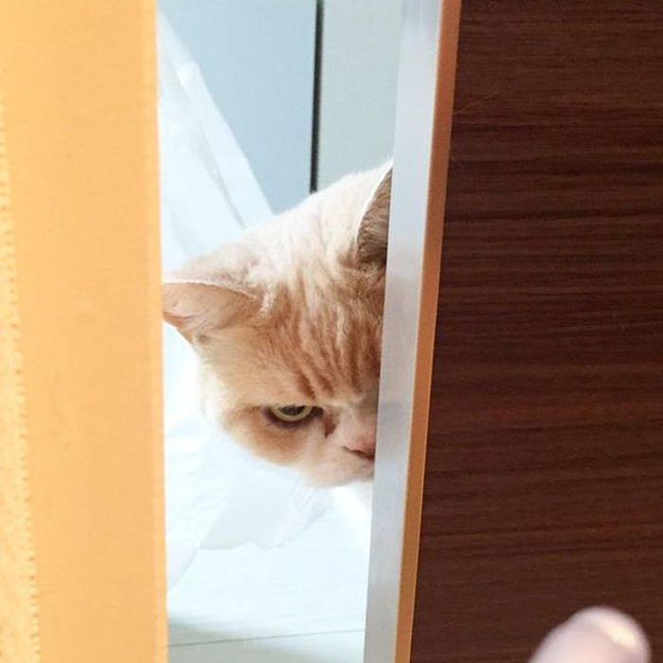
4. 피드백 설문조사
노드팀 노션 메인에서 해주세요!

Slide 15
5. 자기 소개 공지
다음 사다리 타기도 세 명으로 돌리겠습니다~

Slide 16
6. 굿즈 설문조사
늦은 시간에 공지 올립니다😵‍💫😴
저희 매쉬업 11기 굿즈 수요조사를 시작합니다!
위에 안드로이드 팀장 유정님께서 공지드렸던 슬리퍼와 후드집업 정보들을 참고하시면서 설문조사에 참여해주시면 되겠습니다. 빠른 FIX를 위해 적극적으로 빨리 설문 참여해주세요!!
⛔️설문 마감일은 11월 6일(토) 오후 11시 59분입니다⛔️
https://forms.gle/qSviixevs1Fhj6Qt6

Slide 17
7. 토크쇼 후기
다들 저번주 토크쇼는 어땠나요! 다음기수에는 좀 더 나은 토크쇼를 할 수 있도록 여러분들의 소중한 피드백을 받고자 합니다~~!!
한층 더 발전할 수 있는 Mash-Up을 위해 많은 관심과 참여 부탁드립니다 🤩🤩
후기 설문 링크👇👇👇
https://docs.google.com/forms/d/1y3AvO313G21xJzyczFG1pwcYpmXrJKIz0s8pHJAKGhw

Slide 18
갈 때 가더라도
사진 한 장 정돈
괜찮잖아?

Slide 19
수고 하셨습니다!

